Slide 1
Разработка примерных основных образовательных программ по направлениям подготовки и специальностям
УГСН «Авиационная и
ракетно-космическая техника»
ГУЗЕВА ТАТЬЯНА АЛЕКСАНДРОВНА
НАЧАЛЬНИК УПРАВЛЕНИЯ ОБРАЗОВАТЕЛЬНЫХ СТАНДАРТОВ И ПРОГРАММ МГТУ им. Н.Э. Баумана

Slide 2
Актуализация ФГОС
Уровни квалификации
ФГОС ВО
Профессио-нальные стандарты
Аспирантура,
Ассистентура, ординатура
8
Магистратура, специалитет
7
ФГОС 3++
Бакалавриат
6

Slide 3
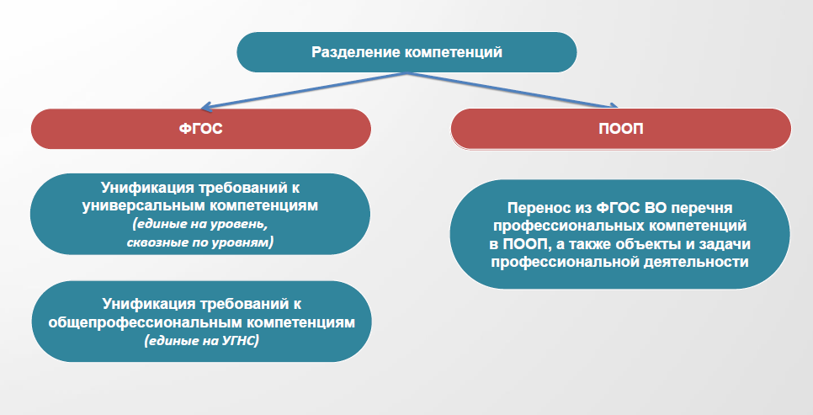
Изменения в ФГОС ВО 3++

Slide 4
Изменения в ФГОС ВО 3++
4

Slide 5
УГСН Авиационная и ракетно-космическая техника
24.03/04.01 Ракетные комплексы и космонавтика
24.03/04.02 Системы управления движением и навигация
24.03/04.03 Баллистика и гидроаэродинамика
24.03/04.04 Авиастроение
24.03/04.05 Двигатели летательных аппаратов
24.05.01 Проектирование, производство и эксплуатация ракет и ракетно-космических
комплексов
24.05.02 Проектирование авиационных и ракетных двигателей
24.05.03 Испытание летательных аппаратов
24.05.04 Навигационно-баллистическое обеспечение применения космической техники
24.05.05 Интегрированные системы летательных аппаратов
24.05.06 Системы управления летательными аппаратами
24.05.07 Самолето- и вертолетостроение

Slide 6
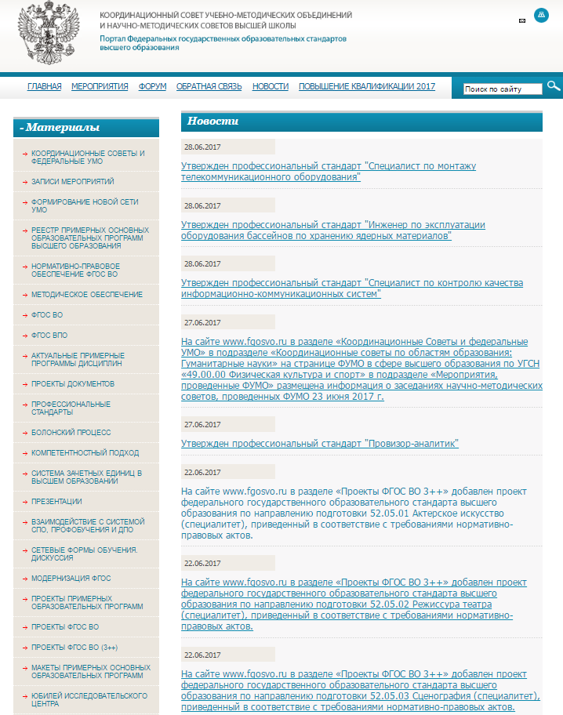
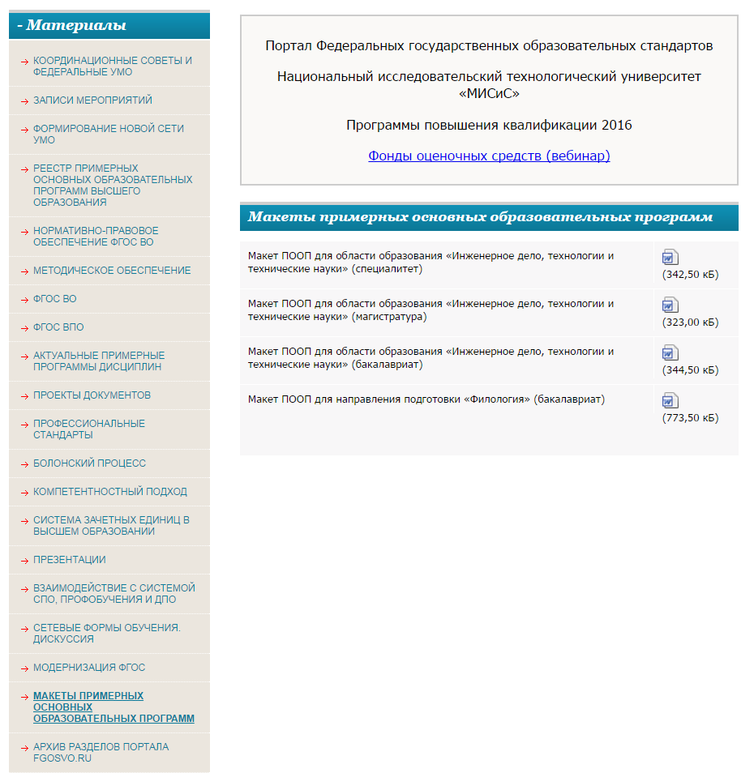
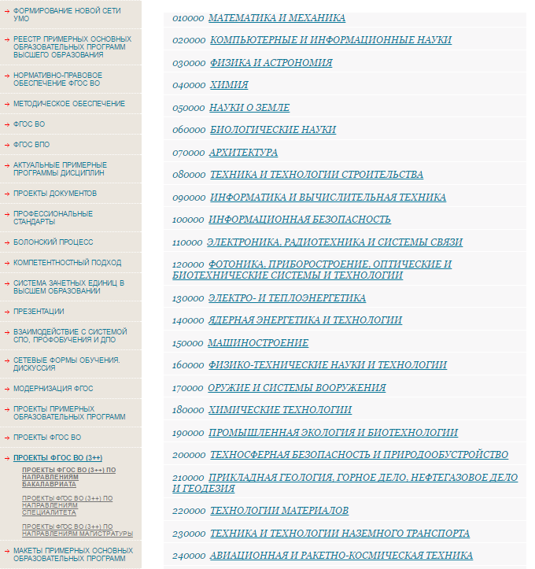
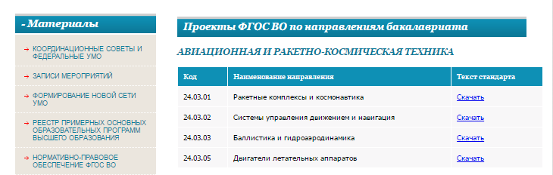
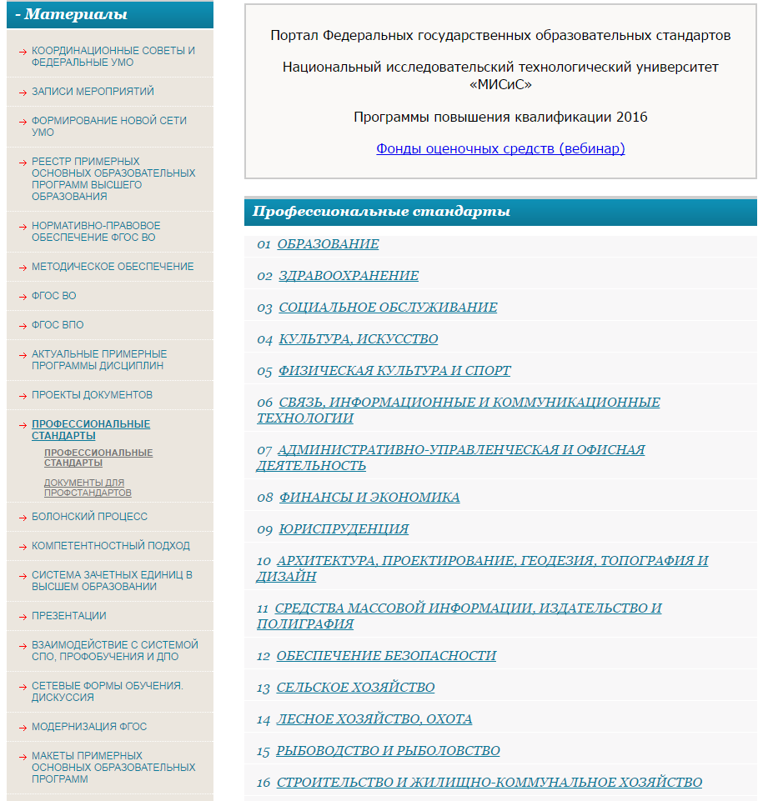
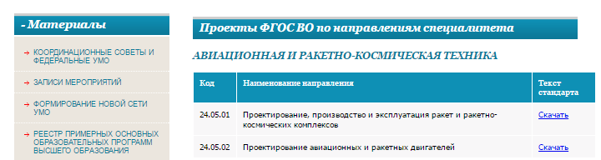
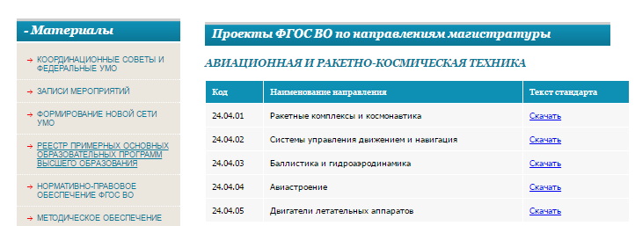
Актуальная информация по процессу модернизации образовательных стандартов представлена на портале
http://fgosvo.ru/

Slide 7
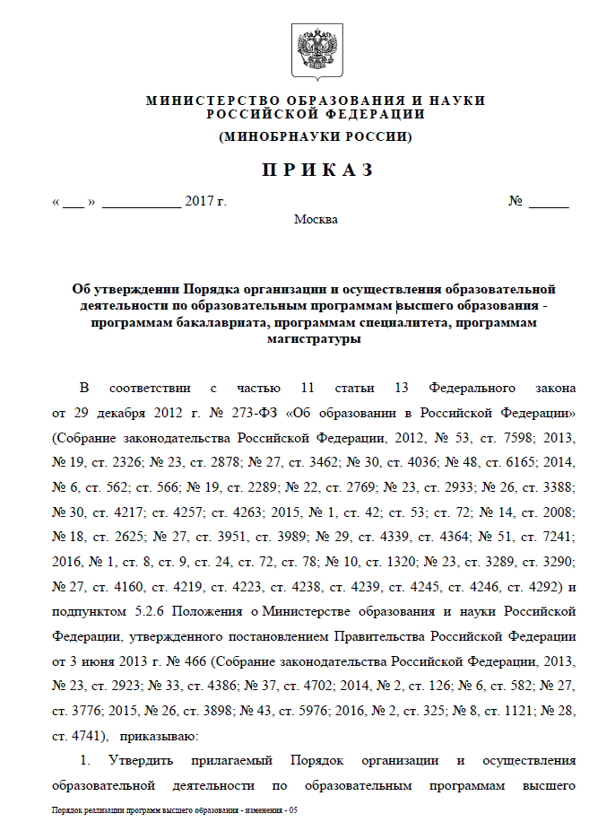
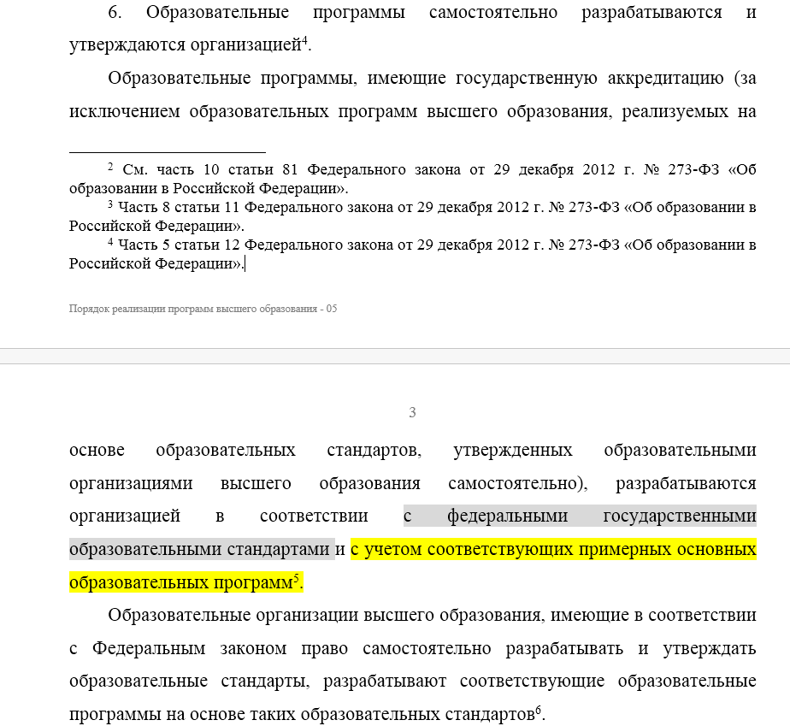
Проект приказа 1367new

Slide 8
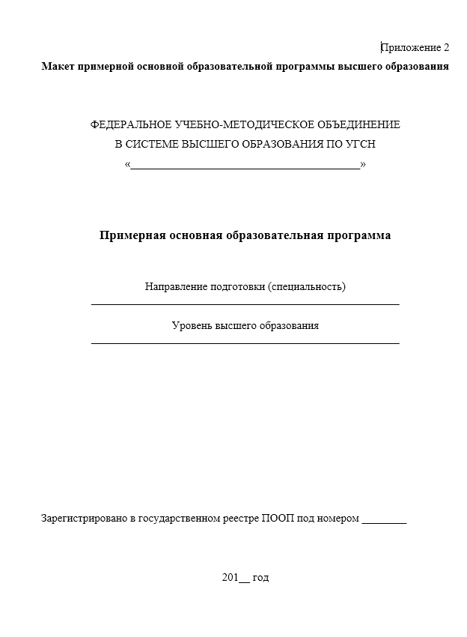
Макет ПООП

Slide 9
Структура ПООП
Раздел 1. ОБЩИЕ ПОЛОЖЕНИЯ
Раздел 2. ХАРАКТЕРИСТИКА ПРОФЕССИОНАЛЬНОЙ ДЕЯТЕЛЬНОСТИ ВЫПУСКНИКОВ
Раздел 3. ОБЩАЯ ХАРАКТЕРИСТИКА ОБРАЗОВАТЕЛЬНЫХ ПРОГРАММ, РЕАЛИЗУЕМЫХ В РАМКАХ НАПРАВЛЕНИЯ ПОДГОТОВКИ (СПЕЦИАЛЬНОСТИ)
Раздел 4. ПЛАНИРУЕМЫЕ РЕЗУЛЬТАТЫ ОСВОЕНИЯ ОБРАЗОВАТЕЛЬНОЙ ПРОГРАММЫ
Раздел 5. ПРИМЕРНАЯ СТРУКТУРА И СОДЕРЖАНИЕ ОПОП
Раздел 6. ПРИМЕРНЫЕ УСЛОВИЯ ОСУЩЕСТВЛЕНИЯ ОБРАЗОВАТЕЛЬНОЙ ДЕЯТЕЛЬНОСТИ ПО ОПОП
Раздел 7. СПИСОК РАЗРАБОТЧИКОВ ПООП
Приложение 1
Приложение 2

Slide 10
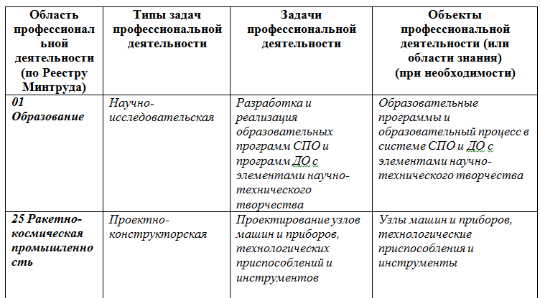
Раздел 1. ОБЩИЕ ПОЛОЖЕНИЯ 1.1. Назначение примерной основной образовательной программы 1.2. Нормативные документы 1.3. Перечень сокращений Раздел 2. ХАРАКТЕРИСТИКА ПРОФЕССИОНАЛЬНОЙ ДЕЯТЕЛЬНОСТИ ВЫПУСКНИКОВ 2.1. Общее описание профессиональной деятельности выпускников 2.2. Перечень профессиональных стандартов, соотнесенных с ФГОС 2.3. Перечень основных задач профессиональной деятельности выпускников (по типам)

Slide 11
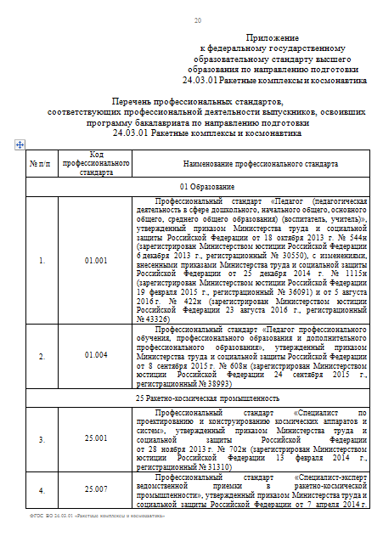
ФГОС ВО 3++ 24.03.01 Приложение ПС

Slide 12
Раздел 3. ОБЩАЯ ХАРАКТЕРИСТИКА ОБРАЗОВАТЕЛЬНЫХ ПРОГРАММ, РЕАЛИЗУЕМЫХ В РАМКАХ НАПРАВЛЕНИЯ ПОДГОТОВКИ (СПЕЦИАЛЬНОСТИ) 3.1. Направленности (профили) образовательных программ в рамках направления подготовки (специальности) 3.2. Квалификация, присваиваемая выпускникам образовательных программ 3.3. Объем программы 3.4. Формы обучения 3.5. Срок получения образования
Раздел 4. ПЛАНИРУЕМЫЕ РЕЗУЛЬТАТЫ ОСВОЕНИЯ ОБРАЗОВАТЕЛЬНОЙ ПРОГРАММЫ
4.1. Требования к планируемым результатам освоения образовательной программы, обеспечиваемым дисциплинами (модулями) и практиками обязательной части
4.1.1. Универсальные компетенции выпускников и индикаторы их достижения
4.1.2. Общепрофессиональные компетенции выпускников и индикаторы их достижения
4.1.3. Обязательные профессиональные компетенции выпускников и индикаторы их достижения
4.2. Рекомендуемые профессиональные компетенции выпускников и индикаторы их достижения
При включении профессиональных компетенций в обязательную (базовую) часть образовательной программы
При наличии сопряженных ПС заполнение раздела является обязательным

Slide 13
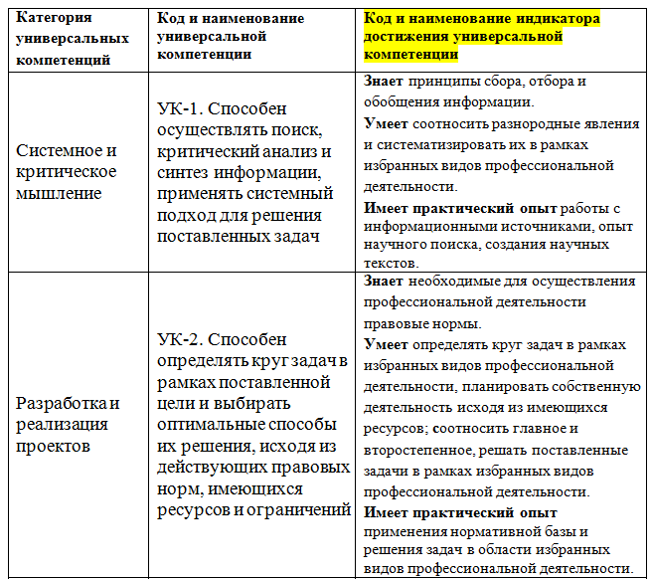
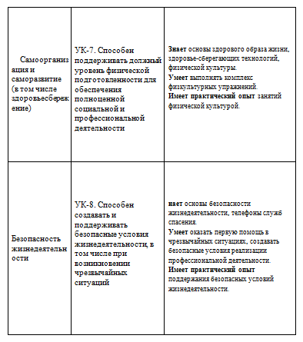
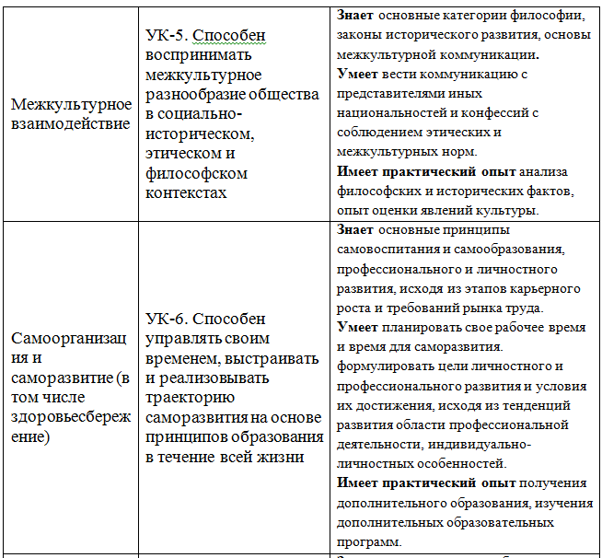
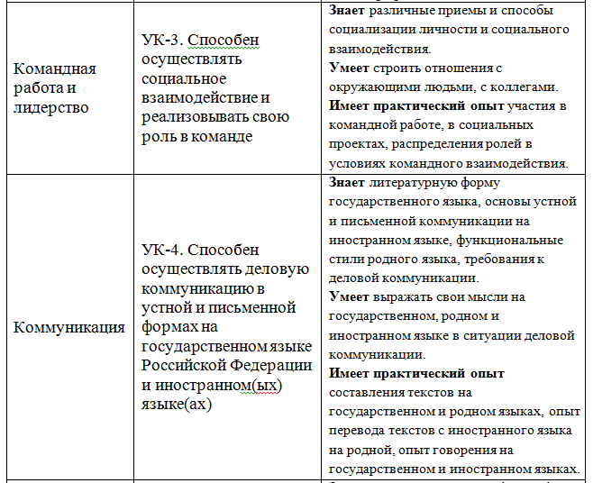
Универсальные компетенции выпускников и индикаторы их достижения

Slide 14
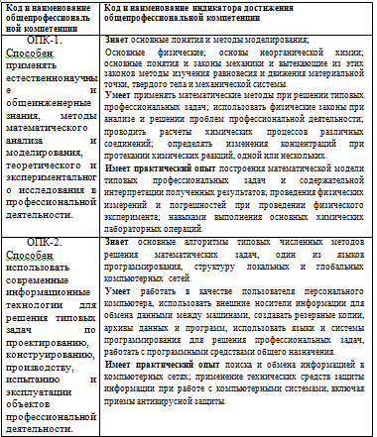
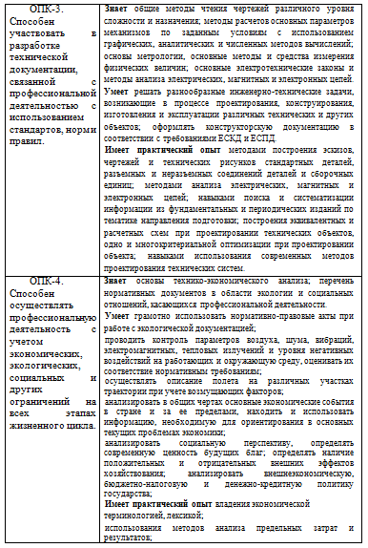
Раздел 4. ПЛАНИРУЕМЫЕ РЕЗУЛЬТАТЫ ОСВОЕНИЯ ОБРАЗОВАТЕЛЬНОЙ ПРОГРАММЫ
4.1. Требования к планируемым результатам освоения образовательной программы, обеспечиваемым дисциплинами (модулями) и практиками обязательной части
4.1.1. Универсальные компетенции выпускников и индикаторы их достижения
4.1.2. Общепрофессиональные компетенции выпускников и индикаторы их достижения
4.1.3. Обязательные профессиональные компетенции выпускников и индикаторы их достижения
4.2. Рекомендуемые профессиональные компетенции выпускников и индикаторы их достижения
При включении профессиональных компетенций в обязательную (базовую) часть образовательной программы
При наличии сопряженных ПС заполнение раздела является обязательным

Slide 15
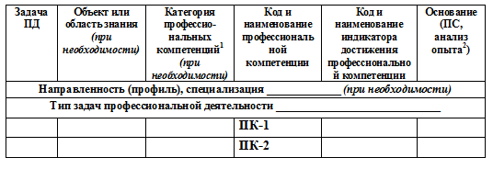
Раздел 4. ПЛАНИРУЕМЫЕ РЕЗУЛЬТАТЫ ОСВОЕНИЯ ОБРАЗОВАТЕЛЬНОЙ ПРОГРАММЫ
4.1. Требования к планируемым результатам освоения образовательной программы, обеспечиваемым дисциплинами (модулями) и практиками обязательной части
4.1.1. Универсальные компетенции выпускников и индикаторы их достижения
4.1.2. Общепрофессиональные компетенции выпускников и индикаторы их достижения
4.1.3. Обязательные профессиональные компетенции выпускников и индикаторы их достижения
4.2. Рекомендуемые профессиональные компетенции выпускников и индикаторы их достижения
При включении профессиональных компетенций в обязательную (базовую) часть образовательной программы
При наличии сопряженных ПС заполнение раздела является обязательным

Slide 16
Возможное сопряжение ПС и ПООП
ПС | ПООП
ОТФ | Вид деятельности
ТФ | Компетенция (ПК)
ТД | Индикаторы (знать, уметь, владеть)
ПС | ПООП
ОТФ | Компетенция (ПК)
ТФ | Индикаторы (знать, уметь, владеть)

Slide 17
Профессиональные компетенции
Код и наименование ПК | Объект или область знания (при необходимости) | Задачи ПД
Тип задач ПД проектно-конструкторская
ПК-5 Способен осуществлять техническое сопровождение разработки проектной и рабочей конструкторской документации на ракетно-космическую технику | - баллистические ракеты и их комплексы; - ракеты-носители, транспортные космические системы - пилотируемые и беспилотные космические аппараты, микро- и нано-спутники, орбитальные станции и спускаемые аппараты; - технологическая оснастка для изготовления объектов ракетной и ракетно-космической техники | - участвует в разработке технических заданий на проектирование и конструирование изделий, входящих в ракетно-космический комплекс, а также технологической оснастки, необходимой для их изготовления; -участвует в определении параметров и объёмно-массовых характеристик систем, механизмов и агрегатов, входящих в состав ракетно-космического комплекса и космический аппарат

Slide 18
Индикаторы достижения компетенций
Код и наименование профессиональной компетенции | Код ПС (при наличии ПС) или ссылка на иные основания | Код трудовой функции (при наличии ПС) | Индикаторы достижения компетенции
ПК-5 Способен осуществлять техническое сопровождение разработки проектной и рабочей конструкторской документации на ракетно-космическую технику | 25.045 | A/01.6 A/02.6 | Знает виды конструкторских документов по ГОСТ 2.102-68, имеет представление об единой системе конструкторской документации (ЕСКД), видах и комплектности конструкторских документов по ГОСТ 2.102-2013, о стадиях разработки по ГОСТ 2.103-2013, о принятых обозначениях изделий и конструкторских документов по ГОСТ 2.201-80, о форматах по ГОСТ 2.301-68, об общих требованиях к текстовым документам по ГОСТ 2.106-96, нормативные документы, используемые в ракетно-космической отрасли. Умеет технически обеспечивать подготовку проектно-расчетной документации, корректировать рабочую документации на разрабатываемую и существующую РКТ; разрабатывать проекты документов для составления технических предложений на разрабатываемую РКТ и ее составные части, системы и агрегаты. Имеет практический опыт работ по техническому обеспечению подготовки проектно-расчетной документации, корректировки рабочей документации на разрабатываемую и существующую РКТ; разрабатки проектов документов для составления технических предложений на разрабатываемую РКТ и ее составные части, системы и агрегаты.

Slide 19
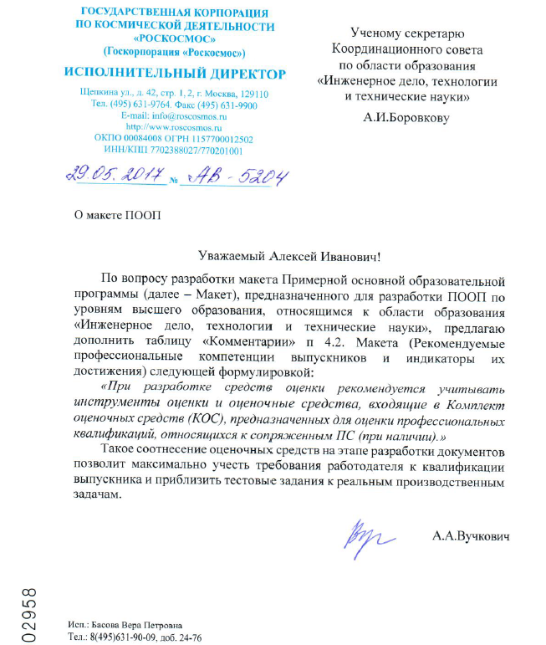
О макете ПООП

Slide 20
Раздел 4. ПЛАНИРУЕМЫЕ РЕЗУЛЬТАТЫ ОСВОЕНИЯ ОБРАЗОВАТЕЛЬНОЙ ПРОГРАММЫ
4.1. Требования к планируемым результатам освоения образовательной программы, обеспечиваемым дисциплинами (модулями) и практиками обязательной части
4.1.1. Универсальные компетенции выпускников и индикаторы их достижения
4.1.2. Общепрофессиональные компетенции выпускников и индикаторы их достижения
4.1.3. Обязательные профессиональные компетенции выпускников и индикаторы их достижения
4.2. Рекомендуемые профессиональные компетенции выпускников и индикаторы их достижения
При включении профессиональных компетенций в обязательную (базовую) часть образовательной программы
При наличии сопряженных ПС заполнение раздела является обязательным

Slide 21
Раздел 5. ПРИМЕРНАЯ СТРУКТУРА И СОДЕРЖАНИЕ ОПОП
5.1. Рекомендуемый объем обязательной части образовательной программы
5.2. Рекомендуемые типы практики
5.3. Примерный учебный план и примерный календарный учебный график
5.4. Примерные программы дисциплин (модулей) и практик
5.5. Рекомендации по разработке фондов оценочных средств для промежуточной аттестации по дисциплине (модулю) или практике
5.6. Рекомендации по разработке программы государственной итоговой аттестации
Структура программы бакалавриата |  | Объем программы бакалавриата и ее структурных блоков в з.е.
Блок 1 | Дисциплины (модули) | не менее 160
Блок 2 | Практика | не менее 20
Блок 3 | Государственная итоговая аттестация | 6-9
Объем программы бакалавриата |  | 240
Структура программы бакалавриата |  | Объем программы бакалавриата и ее структурных блоков, з.е.
Блок 1 | Дисциплины (модули), в т.ч.: базовая часть | не менее 160 не менее 81
Блок 2 | Практика, в т.ч.: базовая часть | не менее 20 не менее 9
Блок 3 | Государственная итоговая аттестация | 6-9
Объем программы бакалавриата |  | 240

Slide 22
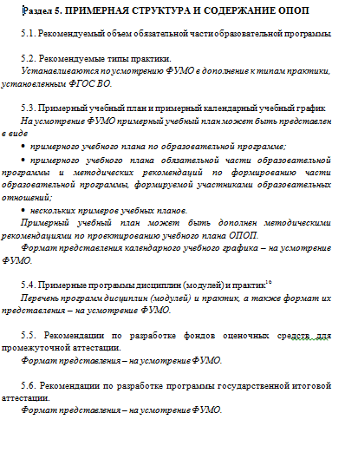
Раздел 5. ПРИМЕРНАЯ СТРУКТУРА И СОДЕРЖАНИЕ ОПОП
5.1. Рекомендуемый объем обязательной части образовательной программы
5.2. Рекомендуемые типы практики
5.3. Примерный учебный план и примерный календарный учебный график
5.4. Примерные программы дисциплин (модулей) и практик
5.5. Рекомендации по разработке фондов оценочных средств для промежуточной аттестации по дисциплине (модулю) или практике
5.6. Рекомендации по разработке программы государственной итоговой аттестации

Slide 23
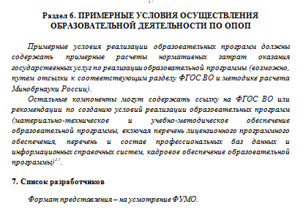
Раздел 6. ПРИМЕРНЫЕ УСЛОВИЯ ОСУЩЕСТВЛЕНИЯ ОБРАЗОВАТЕЛЬНОЙ ДЕЯТЕЛЬНОСТИ ПО ОПОП
Раздел 7. СПИСОК РАЗРАБОТЧИКОВ ПООП

Slide 24
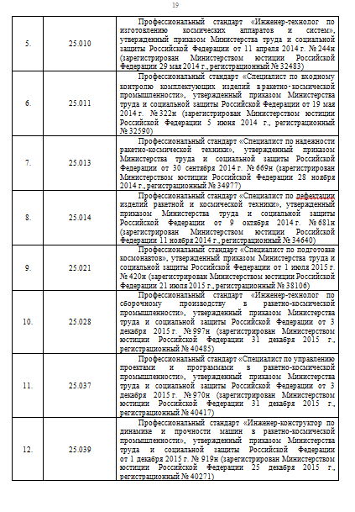
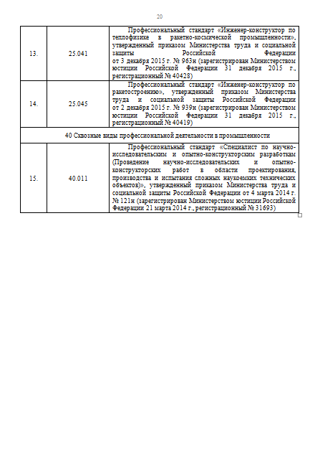
ПООП 24.03.01 Приложение 1

Slide 25
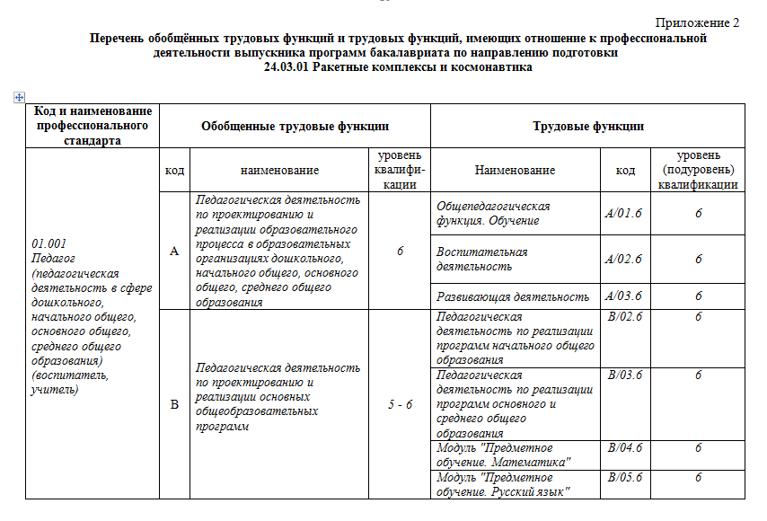
ПООП 24.03.01 Приложение 2

Slide 26
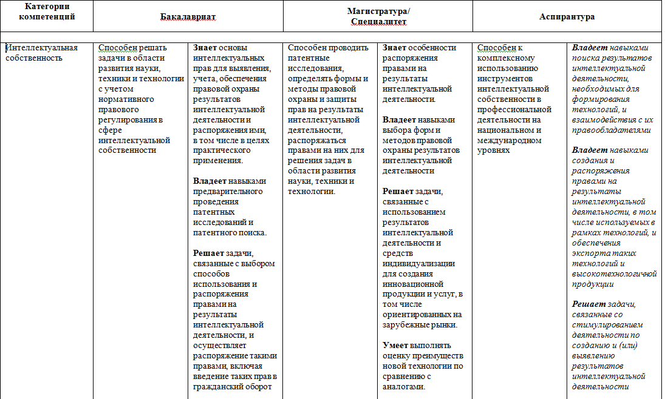
О включении компетенций во ФГОС ВО и ПООП
Департамент государственной политики в сфере высшего образования Минобрнауки России (далее – Департамент) в связи с необходимостью реализации пунктов 28, 29, 31, 33, 36 Стратегии научно-технологического развития России (утверждена Указом Президента Российской Федерации от 1 декабря 2016 г. № 642) просит рассмотреть вопрос о включении в федеральные государственные образовательные стандарты высшего образования и (или) примерные основные образовательные программы (уровни образования бакалавриат, специалитет, магистратура, аспирантура) в части требований к результатам освоения программ компетенции в сфере интеллектуальной собственности.
Департамент направляет для рассмотрения разработанные Департаментом науки и технологий Минобрнауки примерные формулировки компетенций и их содержание, соотнесенные с укрупненными группами специальностей и направлений подготовки, и просит проинформировать о принятом решении, а также о согласованной ФУМО формулировке компетенции, ее содержании и категории (общепрофессиональная, профессиональная (обязательная или рекомендуемая)) в срок не позднее 15 июля 2017 г. в формате Microsoft Word по электронной почте: golovina-iv@mon.gov.ru и в установленном порядке.
Заместитель директора Департамента С.А. Пилипенко

Slide 27
БЛАГОДАРЮ ЗА ВНИМАНИЕ!

